Slide 1
Rex board
Quick-Start
Guide
CH 1
부품 구성 및 PC 연결
CH 2
Windows Ubuntu 설치
CH 3
Ubuntu에서 Cmake 빌드
CH 4
파일 이동

Slide 2
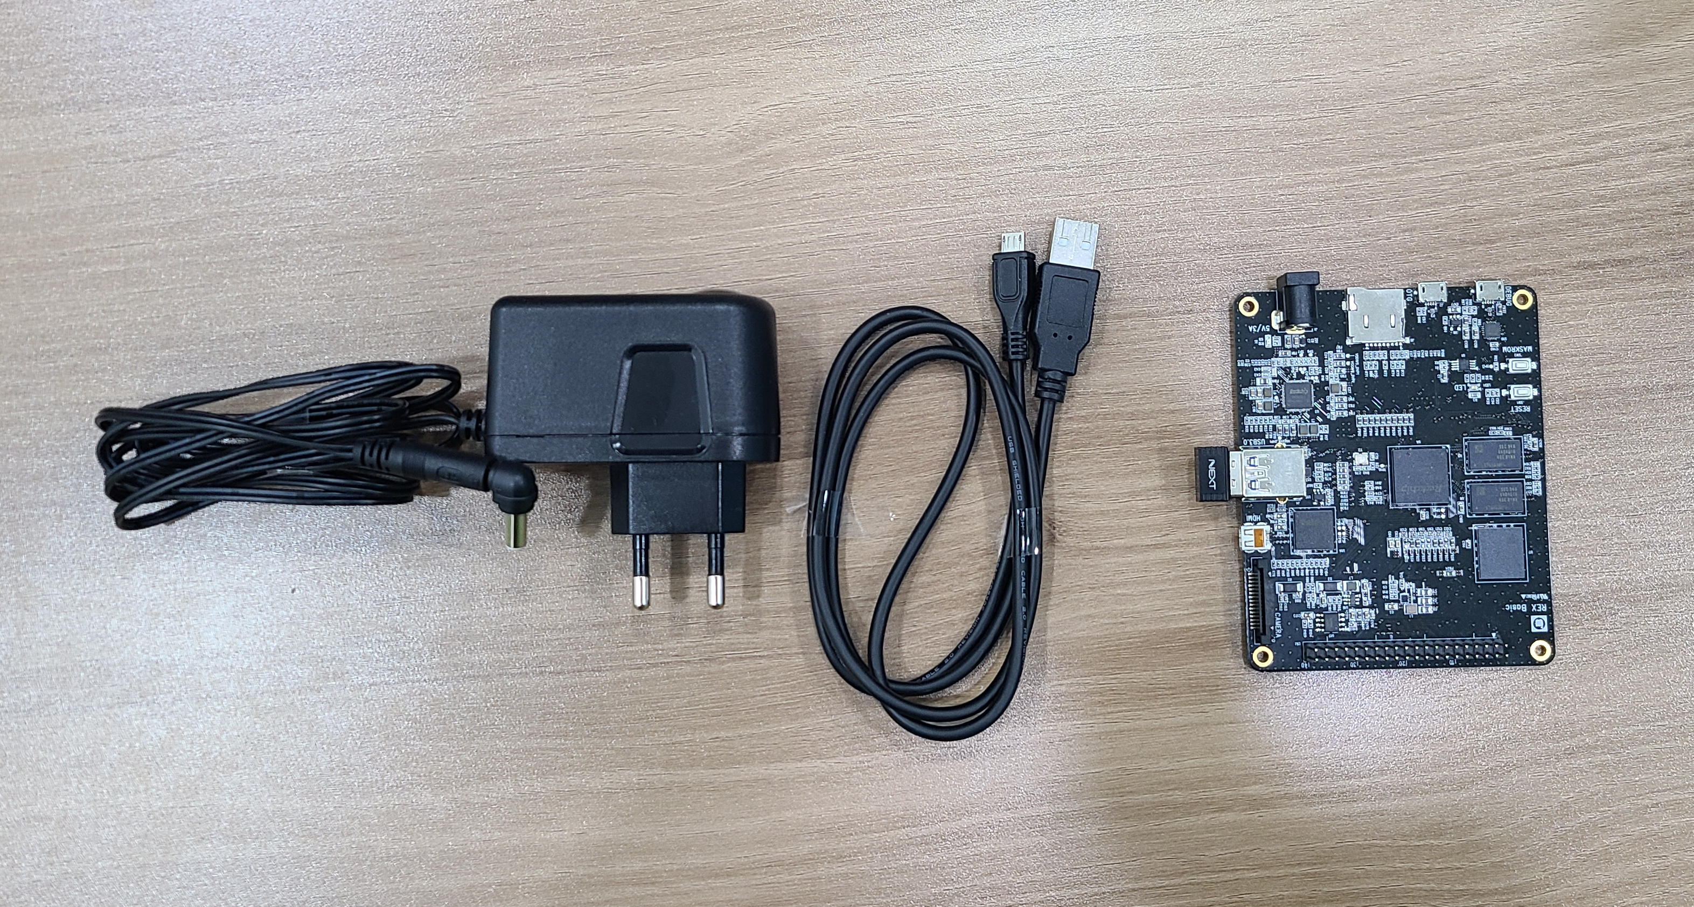
1. 부품 구성 및 PC 연결
구성 소개
AC/DC 전원 케이블 1ea
USB 케이블 1ea
보드 본체 1ea
AC/DC 전원 케이블
USB 케이블
보드 본체

Slide 3
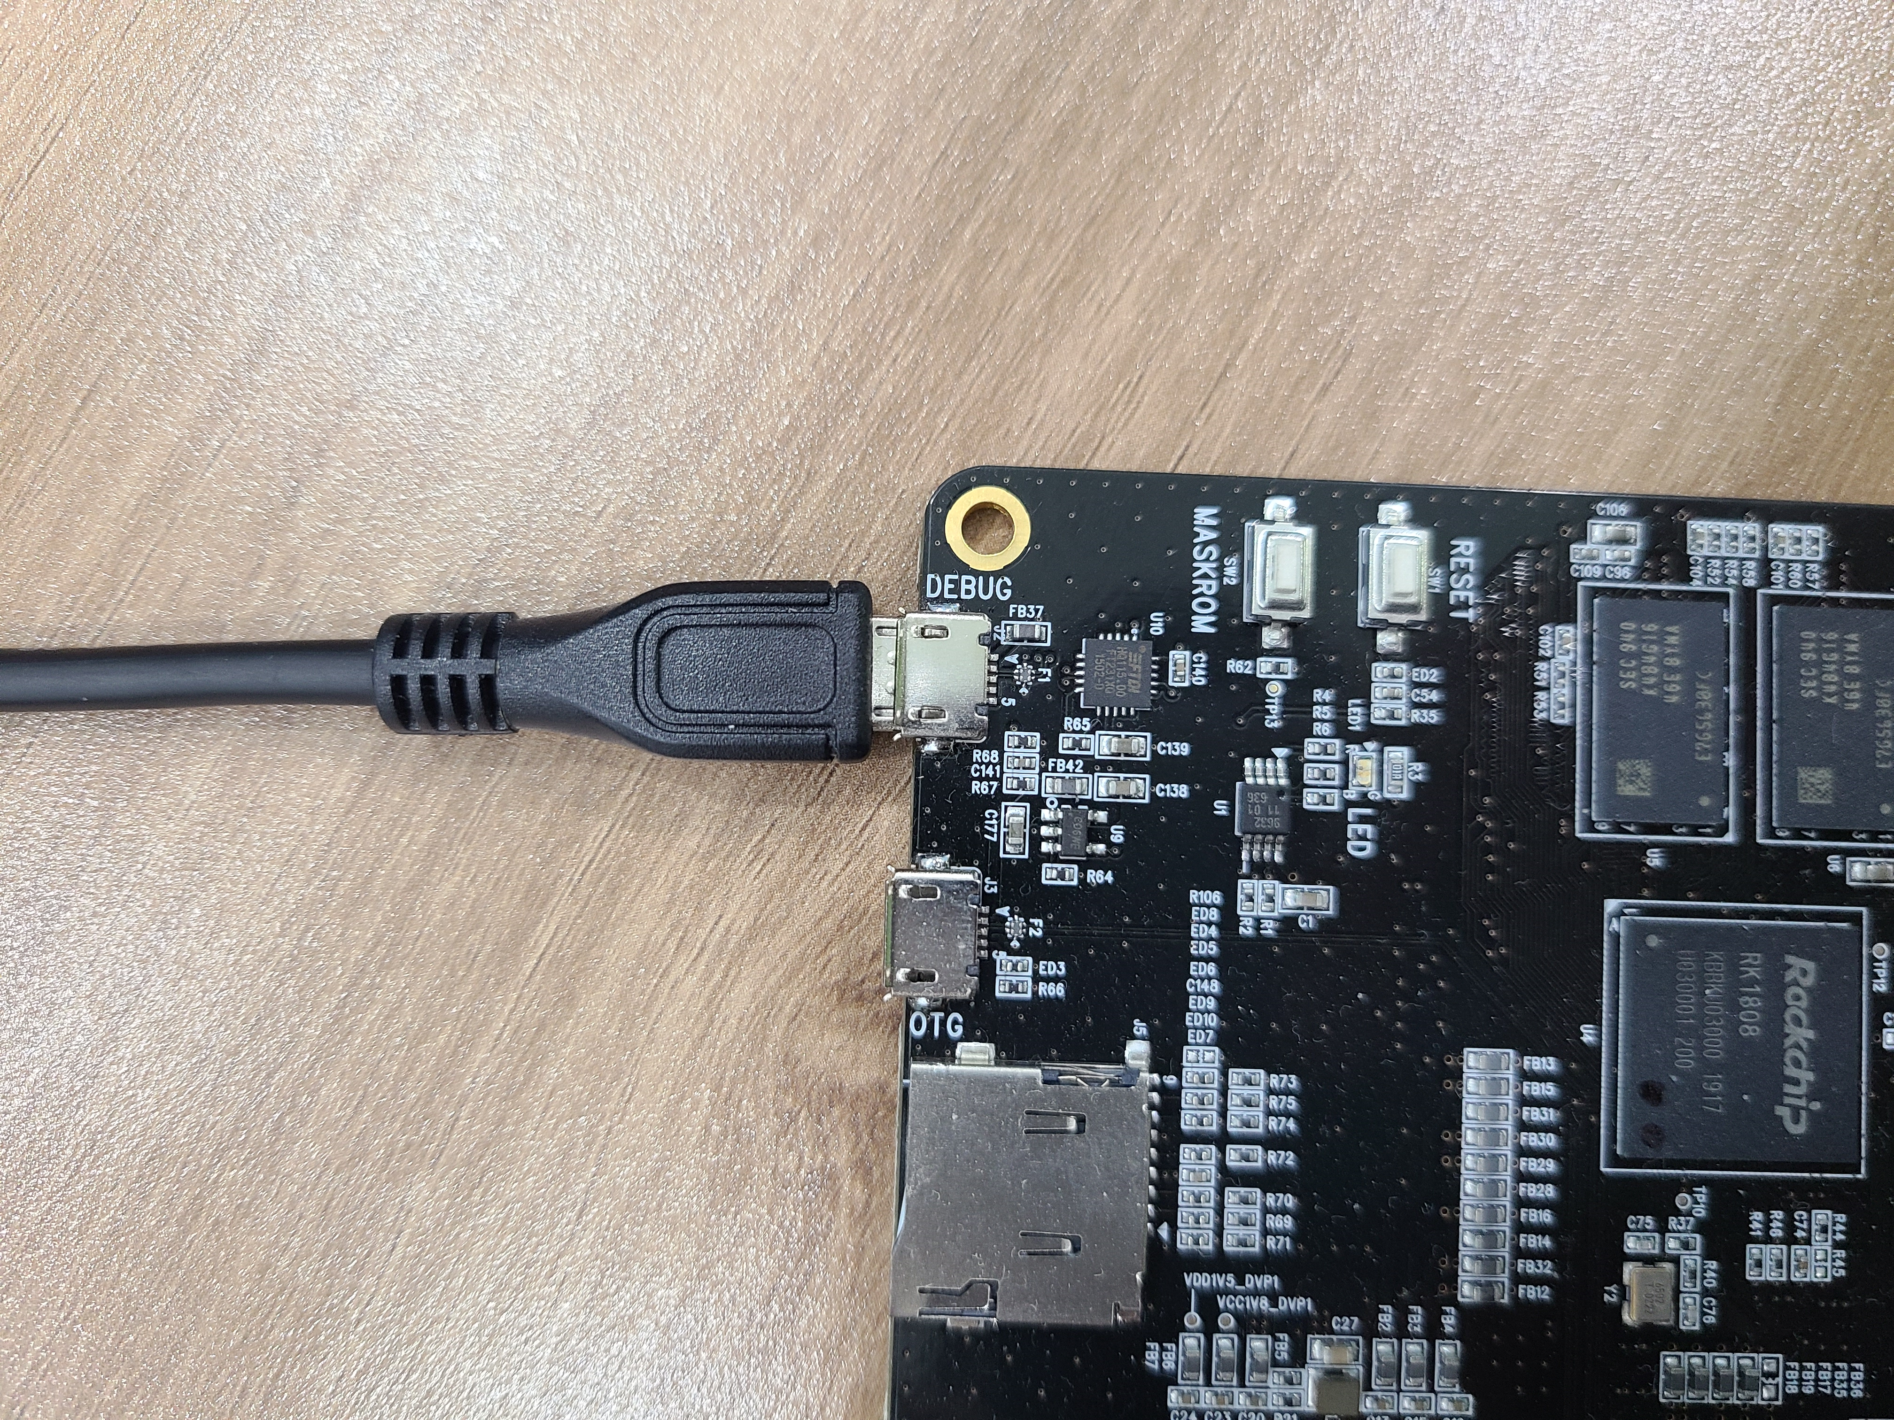
1. 부품 구성 및 PC 연결
PC 연결
USB 케이블을 보드에 DEBUG 라고 쓰여있는 부분에 연결하고, 반대편 USB 케이블을 PC에 연결해주시면 됩니다

Slide 4
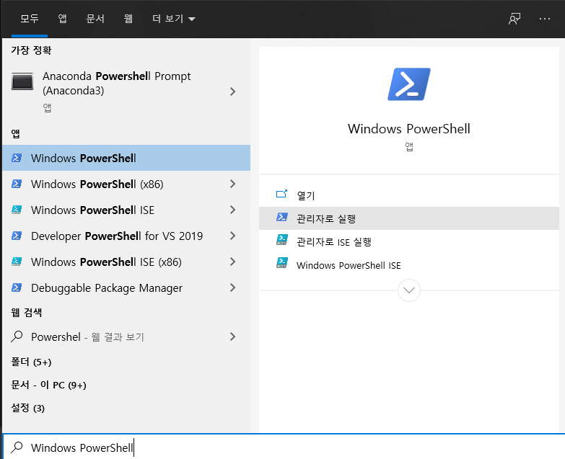
2. Windows Ubuntu 설치
윈도우 설정
Windows PowerShell을 관리자 권한으로 실행시켜 줍니다

Slide 5
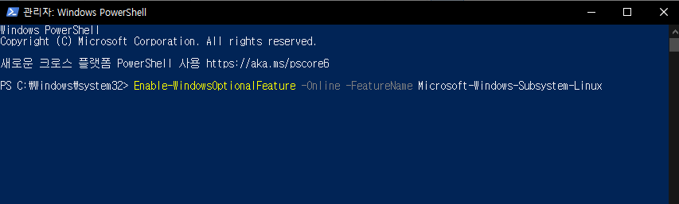
2. Windows Ubuntu 설치
윈도우 설정
Enable-WindowsOptionalFeature -Online -FeatureName Microsoft-Windows-Subsystem-Linux
위의 명령을 복사해서 입력해줍니다
잠시후에 작업이 완료되고 Y를 입력해서 PC를 다시시작 시켜줍니다

Slide 6
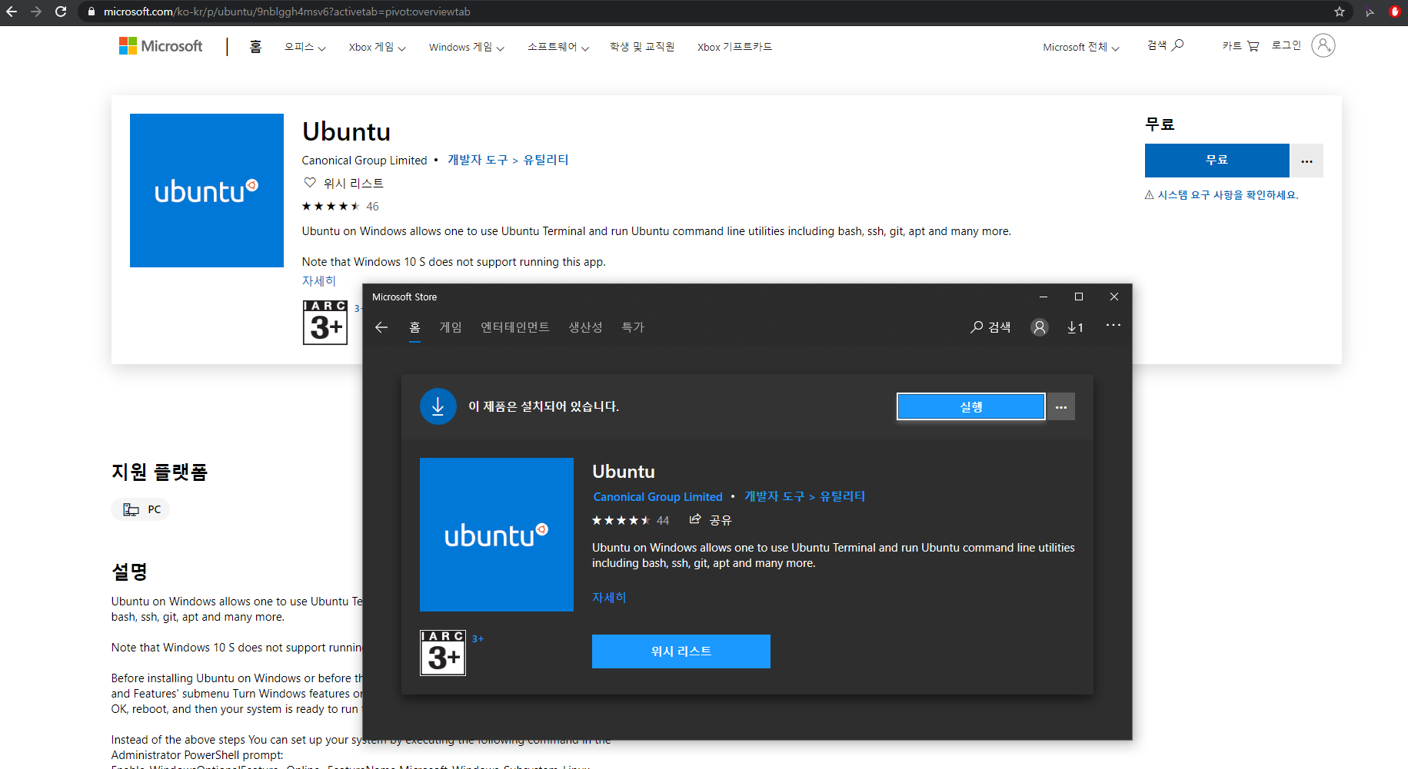
2. Windows Ubuntu 설치
Ubuntu 설치
https://www.microsoft.com/ko-kr/p/ubuntu/9nblggh4msv6?activetab=pivot:overviewtab
위의 링크로 이동하여 Ubuntu를 설치하여 줍니다

Slide 7
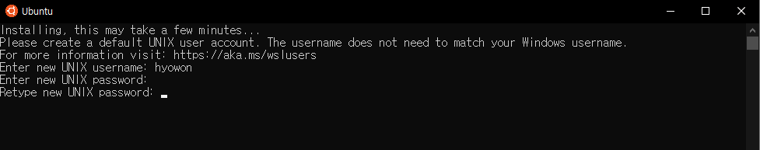
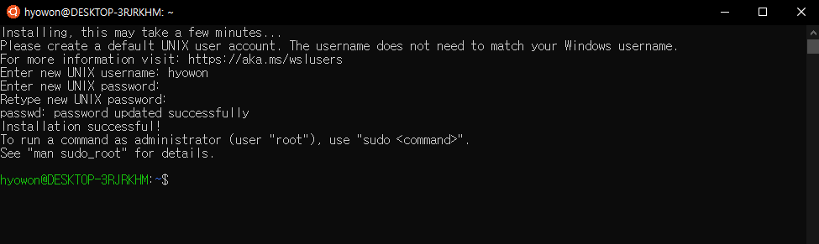
2. Windows Ubuntu 설치
Ubuntu 설치
사용하실 USER NAME과 PASSWORD를 2번 입력 하면 리눅스 환경이 생성됩니다

Slide 8
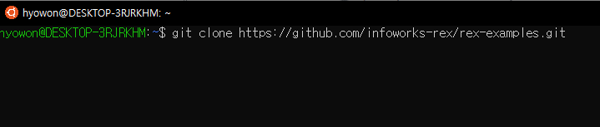
3. Ubuntu에서 Cmake 빌드
프로젝트 로딩
git clone https://github.com/infoworks-rex/rex-examples.git
위의 코드를 복사해서 실행해줍니다
우분투 창에서는 마우스 우클릭을 하면 붙여넣기가 됩니다

Slide 9
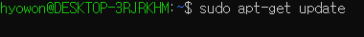
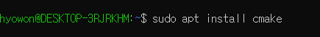
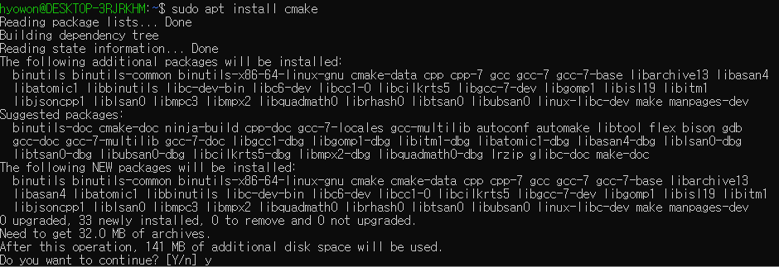
3. Ubuntu에서 Cmake 빌드
Cmake 설치
sudo apt-get update
sudo apt install cmake
위에 2줄 명령어를 실행해줍니다
실행하다가 Y/N를 입력하라는 창이 나오면 Y를 입력해줍니다

Slide 10
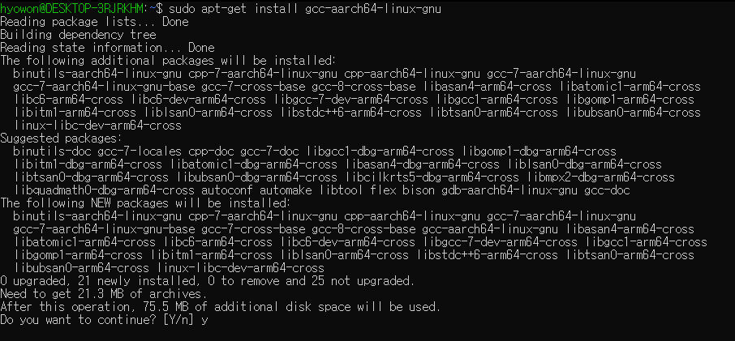
3. Ubuntu에서 Cmake 빌드
컴파일러 설치
sudo apt-get install gcc-aarch64-linux-gnu
위의 명령을 실행해주고 중간에 Y/N을 묻는 메시지가 뜨면 Y를 입력해줍니다

Slide 11
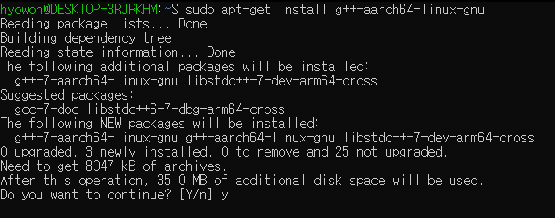
3. Ubuntu에서 Cmake 빌드
컴파일러 설치
sudo apt-get install g++-aarch64-linux-gnu
위의 명령을 실행해주고 중간에 Y/N을 묻는 메시지가 뜨면 Y를 입력해줍니다

Slide 12
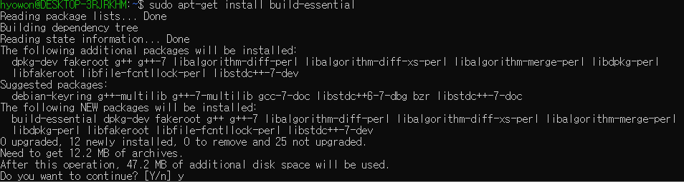
3. Ubuntu에서 Cmake 빌드
컴파일러 설치
sudo apt-get install build-essential
위의 명령을 실행해주고 중간에 Y/N을 묻는 메시지가 뜨면 Y를 입력해줍니다

Slide 13
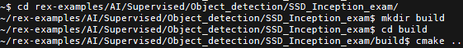
3. Ubuntu에서 Cmake 빌드
Cmake 빌드
cd rex-examples/AI/Supervised/Object_detection/SSD_Inception_exam
mkdir build
cd build
cmake ..
4줄의 명령을 순서대로 입력해줍니다
그 다음 ls를 명령했을 때 밑과 같이 뜬다면 성공입니다

Slide 14
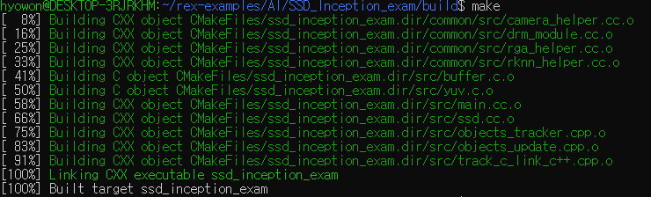
3. Ubuntu에서 Cmake 빌드
Cmake 빌드
make
정말로 make만 치시고 엔터 치시면 됩니다
ls 명령어를 치면 이제 REX 보드에서 실행 가능한 실행파일이 생성 된 걸 확인 할 수 있습니다

Slide 15
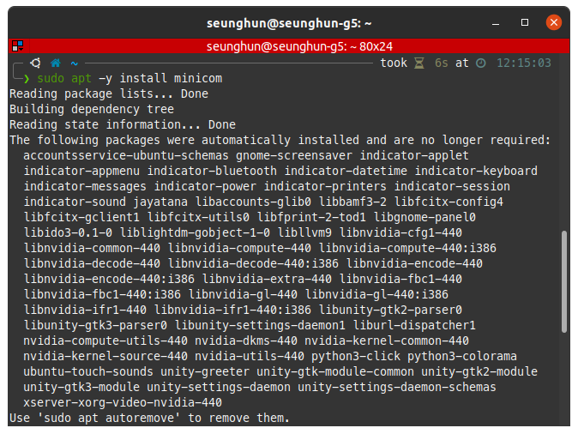
4. 파일 이동
Minicom 설치
① sudo apt -y install minicom
minicom 설치

Slide 16
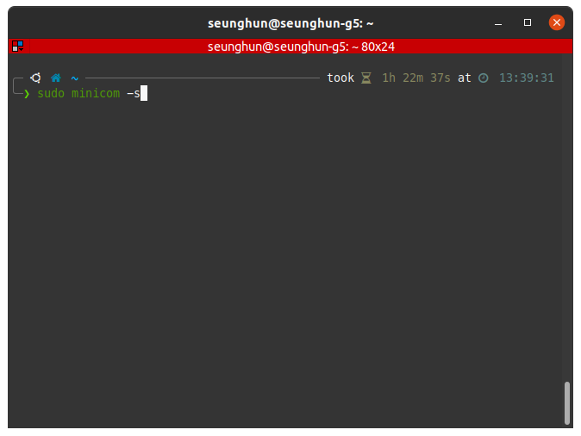
4. 파일 이동
Minicom 설치
① sudo minicom -s
minicom을 Setting 모드로 열기

Slide 17
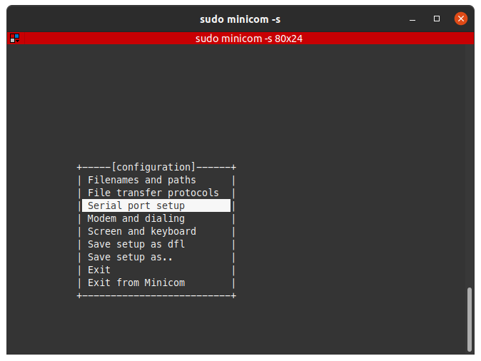
4. 파일 이동
Minicom 설치
① 방향키 상/하 입력으로 [Serial port setup] 메뉴 선택 후 ENTER 키 입력

Slide 18
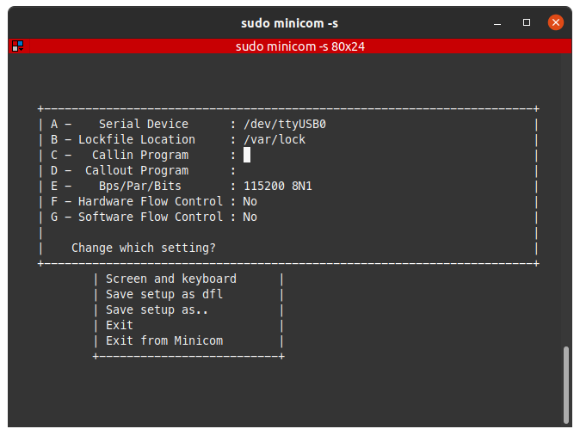
4. 파일 이동
Minicom 설치
① A 키를 눌러 [Serial Device] 선택, 텍스트를 /dev/ttyUSB0로 수정.
② F 키를 눌러 [Hardware Flow Control]을 No로 설정
③ E 키를 눌러 [Bps/Par/Bits] 메뉴 Open

Slide 19
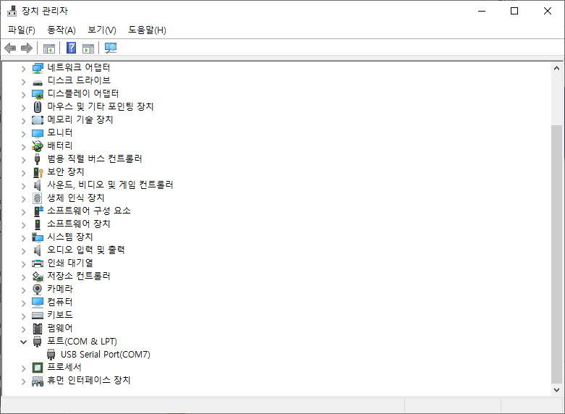
4. 파일 이동
Minicom 설치
① 윈도우에서 장치관리자 열기 /dev/ttyUSB0로 수정.
② 해당하는 serial port의 숫자 확인 ex)COM7
③ 전 슬라이드에서의 텍스트를 해당하는 숫자로 수정. ex)/dev/ttyS7

Slide 20
4. 파일 이동
Minicom 설치
① A 키를 눌러 [Serial Device] 선택, 텍스트를 /dev/ttyUSB0로 수정.
② F 키를 눌러 [Hardware Flow Control]을 No로 설정
③ E 키를 눌러 [Bps/Par/Bits] 메뉴 Open

Slide 21
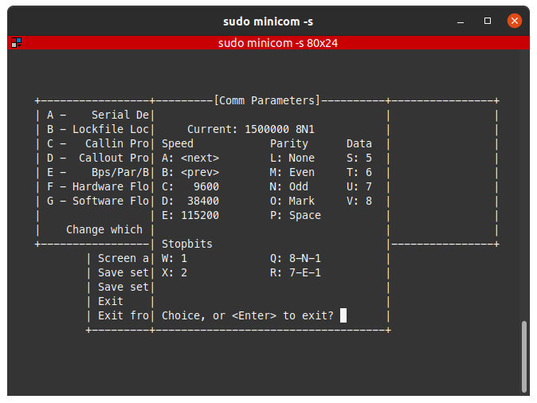
4. 파일 이동
Minicom 설치
① A와 B 키를 입력해 Baud Rate를 1500000으로 변경. (Current: 1500000 8N1)
② ENTER 키를 두 번 입력

Slide 22
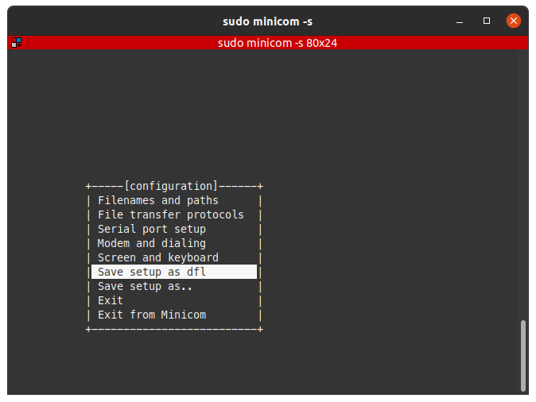
4. 파일 이동
Minicom 설치
① 방향키 상하 입력으로 [Save setup as dfl] 선택, ENTER키 입력. 설정이 저장됨.

Slide 23
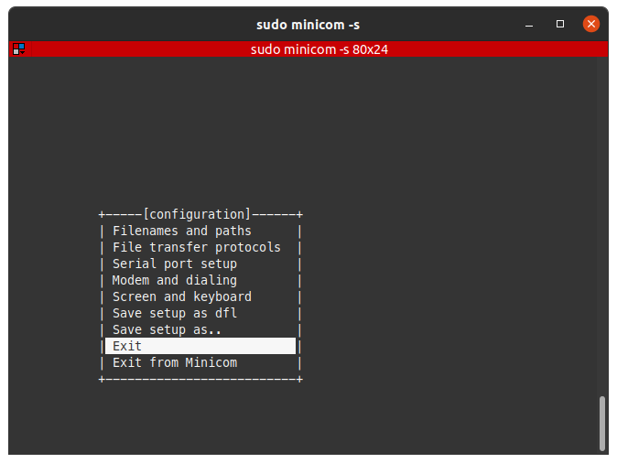
4. 파일 이동
Minicom 설치
① 방향키 상하 입력으로 [Exit] 메뉴 선택, ENTER 키 입력해 설정 모드 Exit

Slide 24
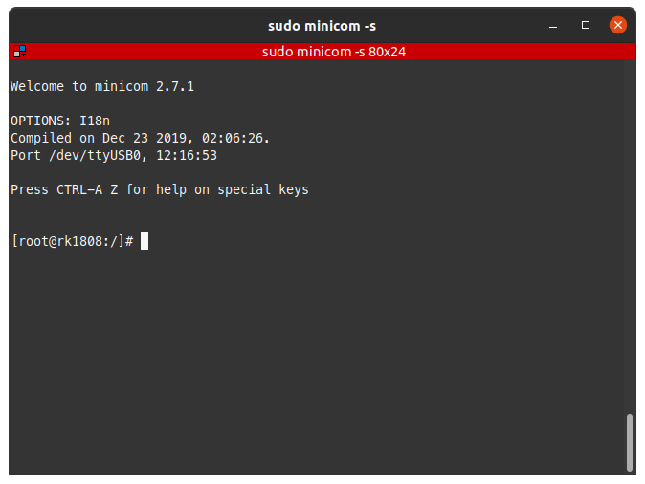
4. 파일 이동
Minicom 설치
① ENTER키 입력 시 [root@rk1808:/]# 텍스트 출력 확인
이후로 현태 상태의 터미널 창을 ‘Minicom 창’이라 칭함.
Minicom을 종료할 때는 Ctrl + A, X를 순서대로 입력.
Minicom을 다시 실행할 때는 sudo minicom 입력.

Slide 25
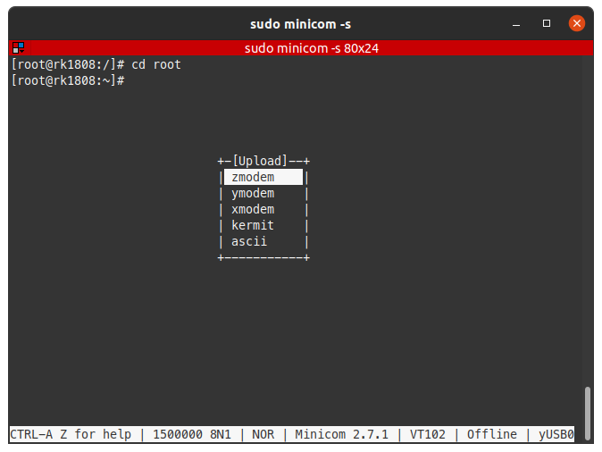
4. 파일 이동
파일 이동
① Ctrl + A, S를 순서대로 눌러 [Upload] 메뉴 표시, [zmodem] 메뉴 선택 후 ENTER 키 입력.

Slide 26
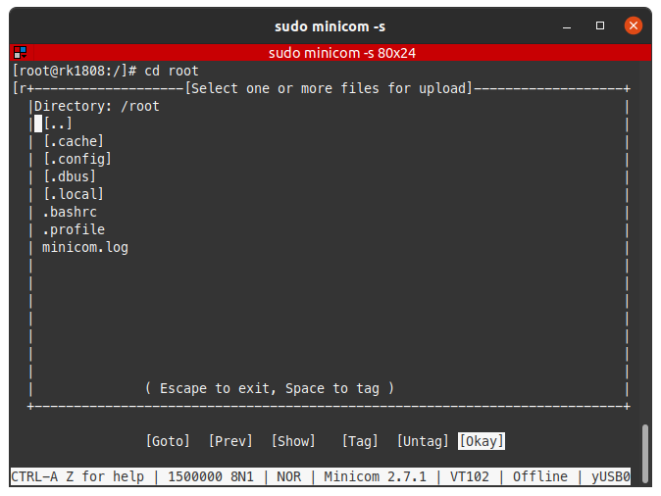
4. 파일 이동
파일 이동
① 원하는 디렉토리로 이동.
방향키 상하 입력으로 디렉토리 선택
Space를 2번 연속 입력해 선택한 디렉토리로 이동.

Slide 27
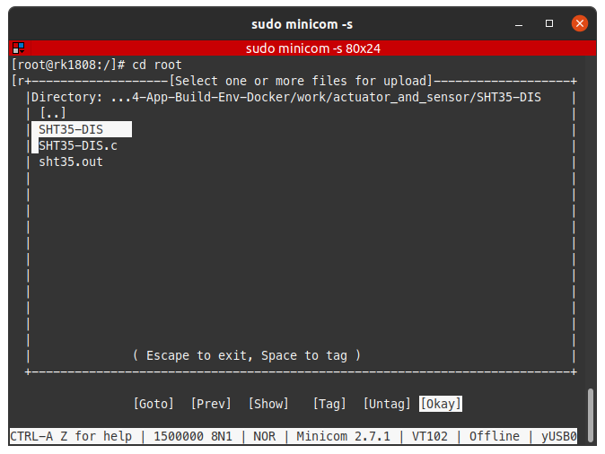
4. 파일 이동
파일 이동
① 전송할 파일 선택
방향키 상하 입력으로 커서 위치 변경
Space를 눌러 파일 선택(여러 파일 선택 가능)

Slide 28
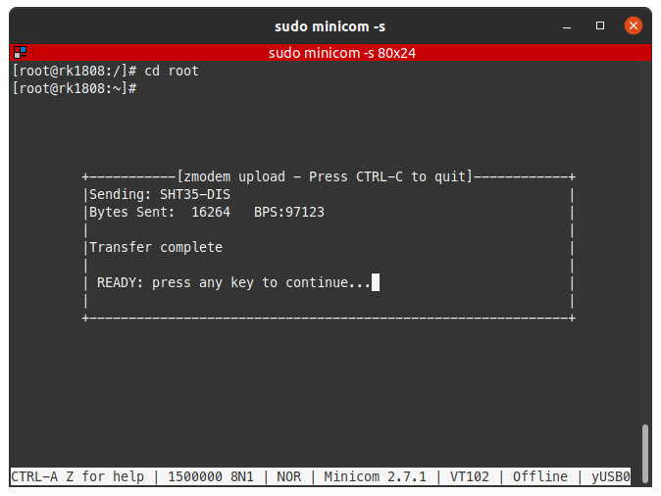
4. 파일 이동
파일 이동
① 전송할 파일 선택 완료 후 ENTER 키 입력
선택한 파일들이 모두 전송됨.
Press any key to continue 메시지가 나올 때까지 대기.
메시지가 나오면 아무 키나 눌러서 전송 종료.

Slide 29
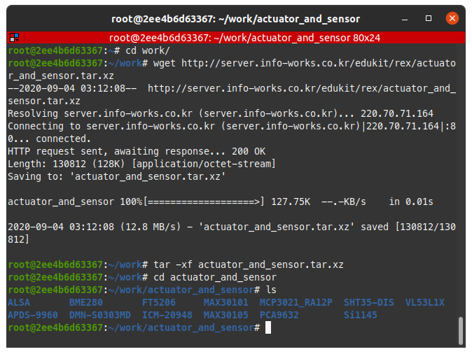
5. 센서키트 사용
코드 다운로드
① wget http://server.info-works.co.kr/edukit/rex/actuator_and_sensor.tar.xz
코드 다운로드
② tar -xf actuator_and_sensor.tar.xz
압축 해제
③ cd actuator_and_sensor
다운로드한 코드 디렉토리로 이동
④ ls
디렉토리 내용 확인. 사진과 일치해야 한다.

Slide 30
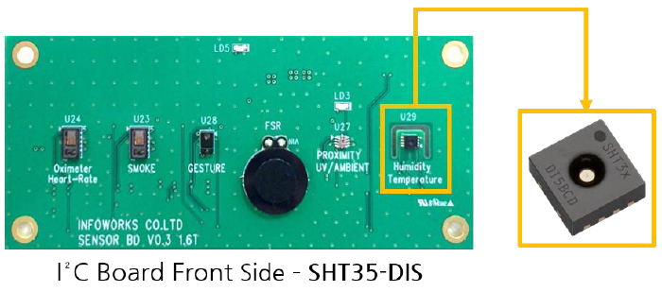
5. 센서키트 사용
SHT35-DIS
온도, 습도 데이터 측정
- 온도: 섭씨(°C) 단위로 측정, -40°C ~ 125°C
- 습도: 상대 습도(%RH) 단위로 측정, 0% ~ 100%

Slide 31
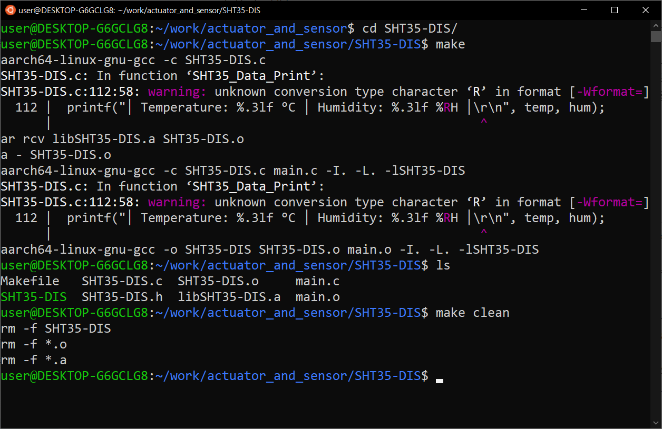
5. 센서키트 사용
SHT35-DIS
① cd SHT35-DIS/
SHT35-DIS 제어용 코드가 있는 SHT35-DIS 디렉토리로 이동
②make
Makefile을 이용해 컴파일. SHT35-DIS 센서를 다른 파일에서 include해 사용할 수 있는 library 파일과 실행파일이 생성됨.
③ 컴파일 출력물인 SHT35-DIS를 [4. 파일 이동] 챕터를 참고해 보드로 전송.
+) 컴파일 출력물을 모두 삭제하는 명령어
make clean

Slide 32
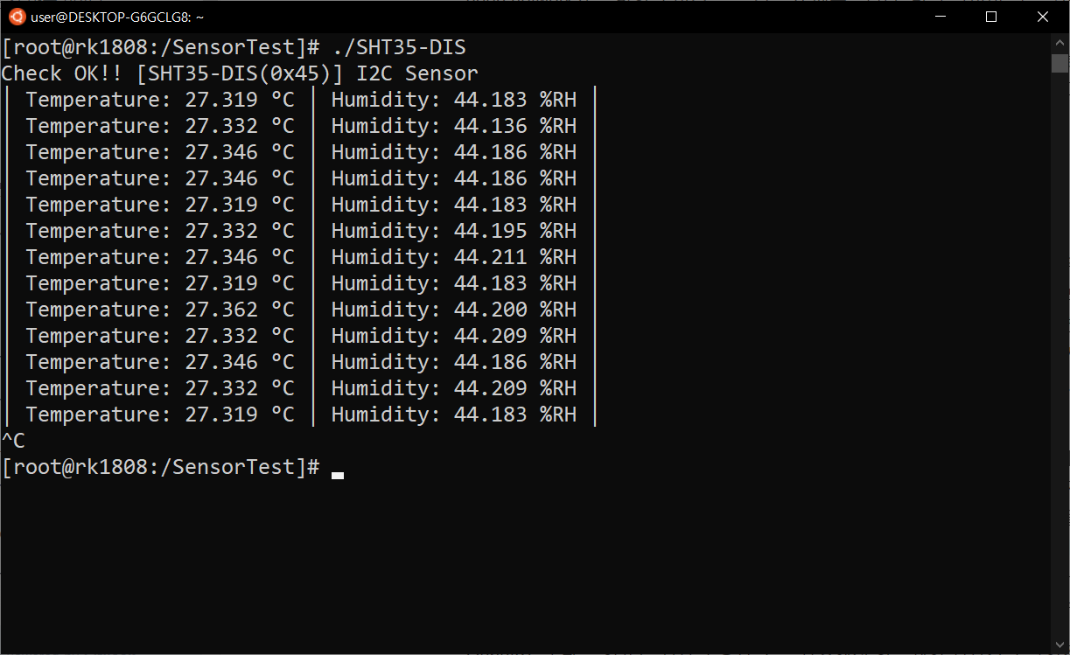
5. 센서키트 사용
SHT35-DIS
Minicom 접속
① ./SHT35-DIS
SHT35-DIS 온도 측정 시작
② Ctrl + C를 눌러 앱 종료.

Slide 33
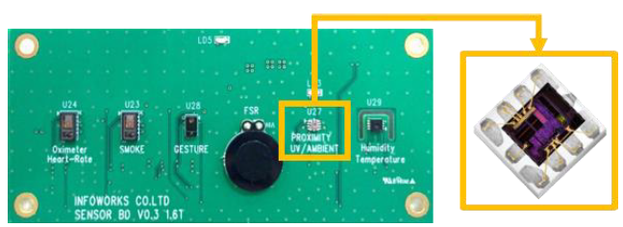
5. 센서키트 사용
Si1145
자외선 지수 및 주변 밝기 데이터 측정
자외선 지수: 지표면에 도달하는 자외선의 양을 0~11+ 단계로 측정
기상정 자료 참조: https://www.kma.go.kr/HELP/basic/help_01_06.jsp
주변 밝기: 센서 주변의 밝기를 lux(lx) 단위로 측정.

Slide 34
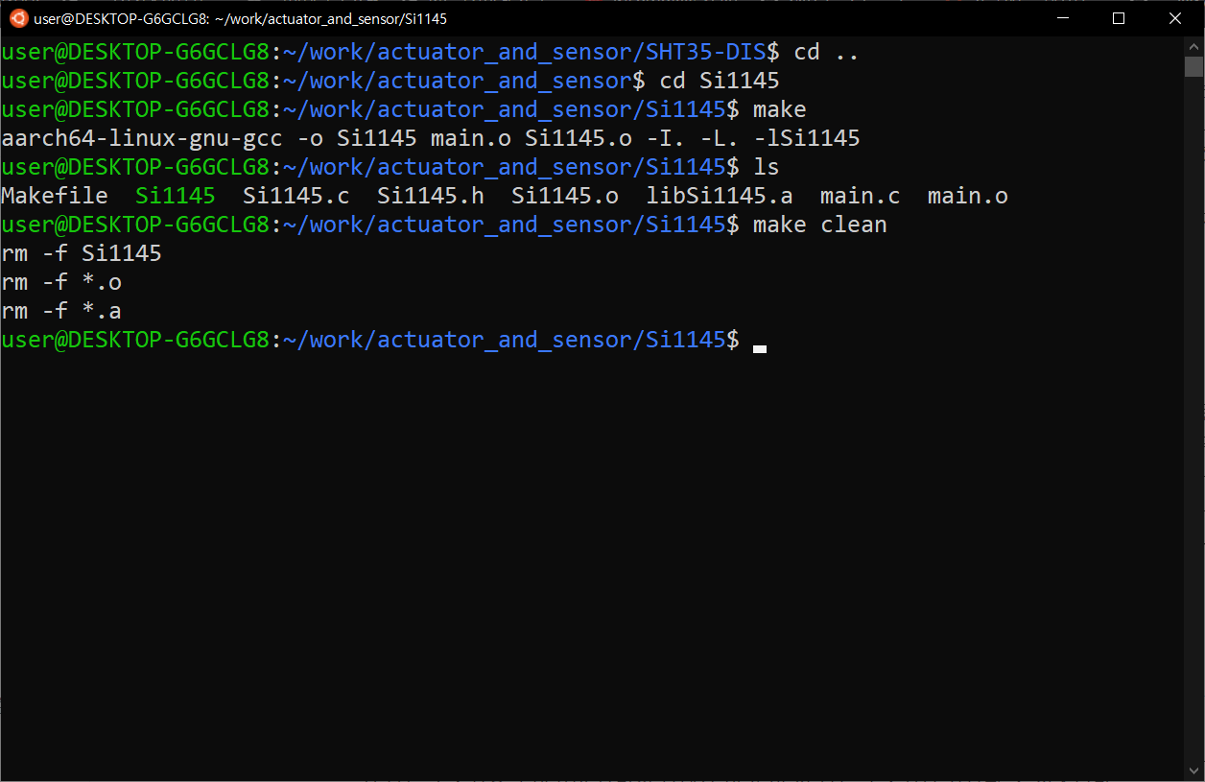
5. 센서키트 사용
Si1145
① cd ..
SHT35-DIS에서 빠져나와 상위 디렉토리(actuator_and_sensor)로 이동
② cd Si1145
Si1145 코드가 있는 디렉토리로 이동
③ make
Makefile을 이용해 컴파일. Si1145 센서를 다른 파일에서 include해 사용할 수 있는 library 파일과 실행파일이 생성됨.
④ 컴파일 출력물인 Si1145를 [4. 파일 이동] 챕터를 참고해 보드로 전송.
+) 컴파일 출력물을 모두 삭제하는 명령어
make clean

Slide 35
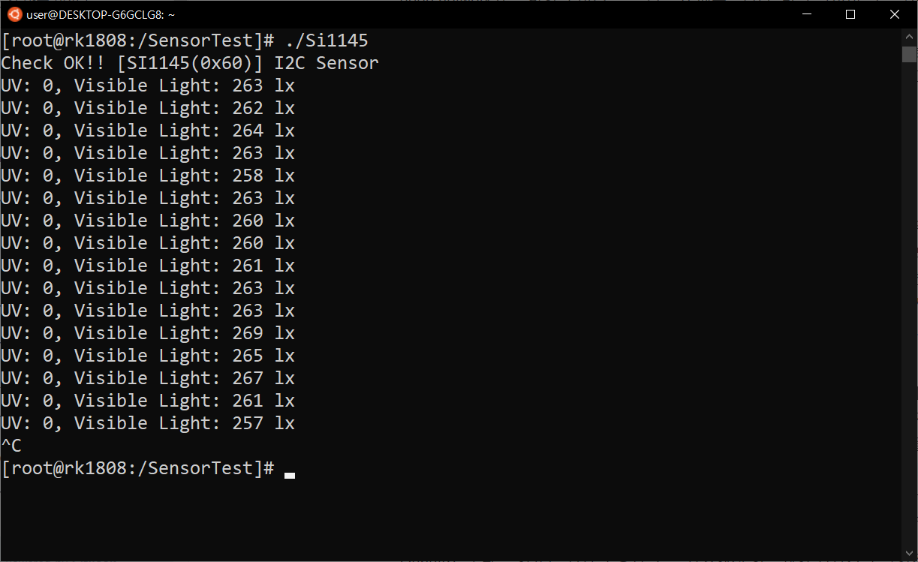
5. 센서키트 사용
Si1145
Minicom 접속
① ./Si1145
보드로 전송한 Si1145 실행파일 실행
② 결과 확인 후 Ctrl + C를 눌러 프로그램 종료
Si1145는 광량에 반응하므로, 주변 빛의 양에 따른 출력 변화를 관찰해야 함.

Slide 36
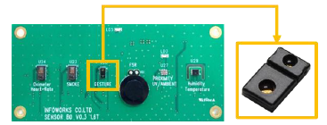
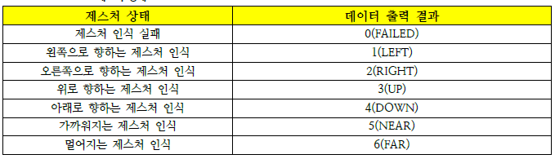
5. 센서키트 사용
APDS9960
제스처 감지
- 7가지 상태 감지 가능(표)

Slide 37
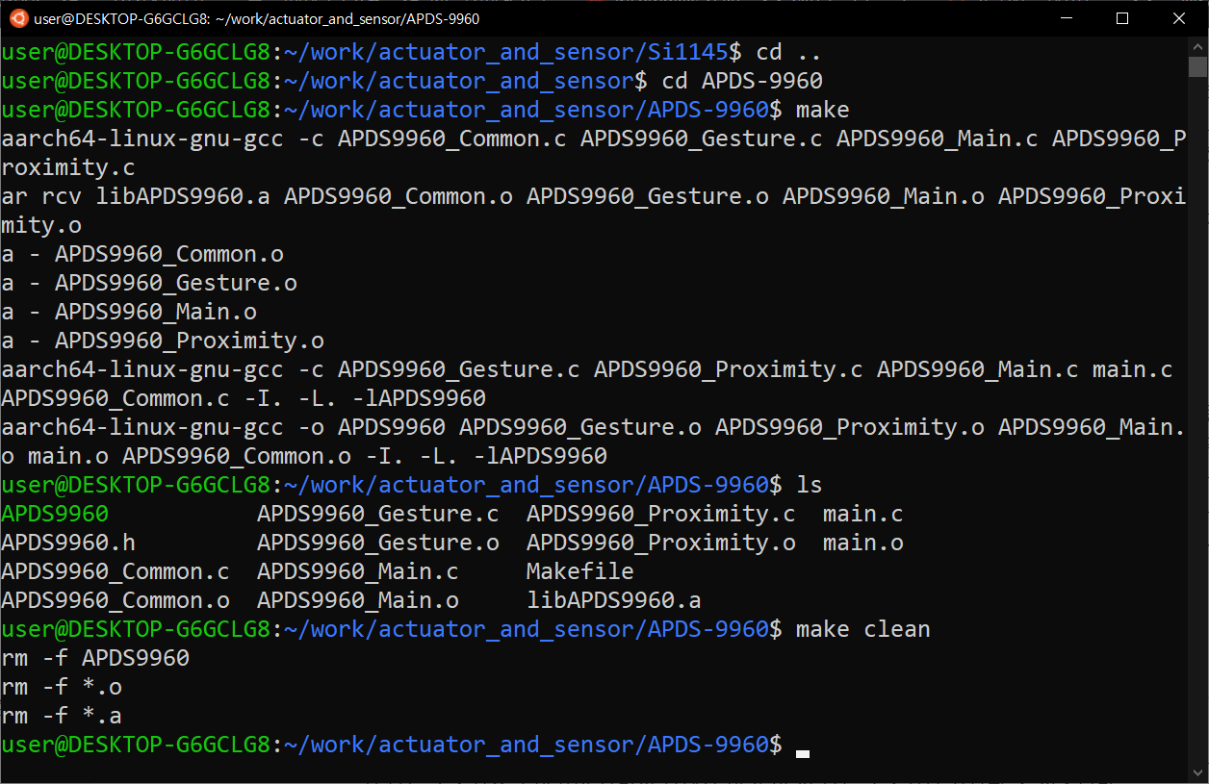
5. 센서키트 사용
APDS9960
① cd ..
Si1145에서 빠져나와 상위 디렉토리(actuator_and_sensor)로 이동
② cd APDS-9960
APDS-9960 코드가 있는 디렉토리로 이동
③ make
Makefile을 이용해 컴파일. APDS-9960 센서를 다른 파일에서 include해 사용할 수 있는 library 파일과 실행파일이 생성됨.
④ 컴파일 출력물인 APDS9960을 [4. 파일 이동] 챕터를 참고해 보드로 전송.
+) 컴파일 출력물을 모두 삭제하는 명령어
make clean

Slide 38
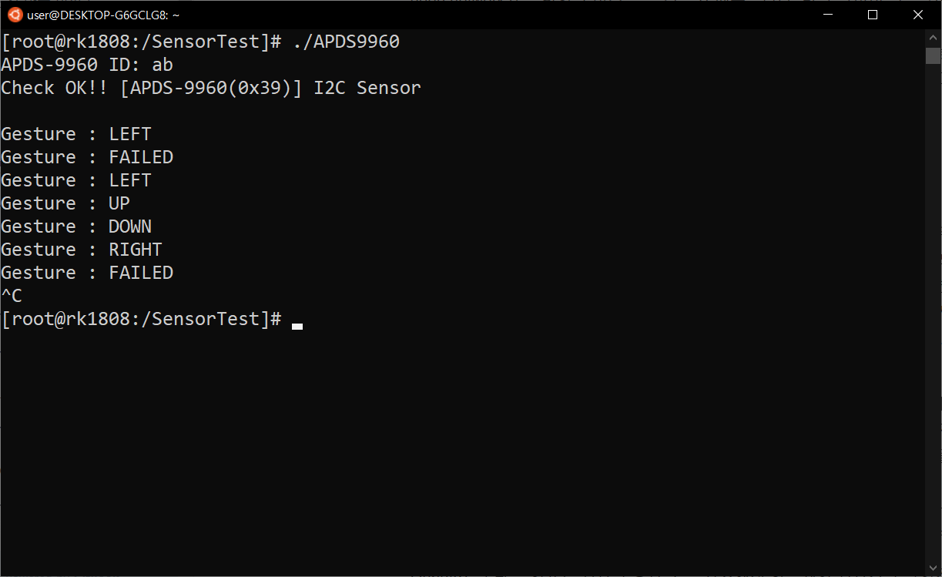
5. 센서키트 사용
APDS9960
Minicom 접속
① ./APDS9960
보드로 전송한 실행파일 실행
② 결과값 확인이 끝나면 Ctrl + C를 입력해 프로그램 종료
Gesture 인식이 성공하는지 확인

Slide 39
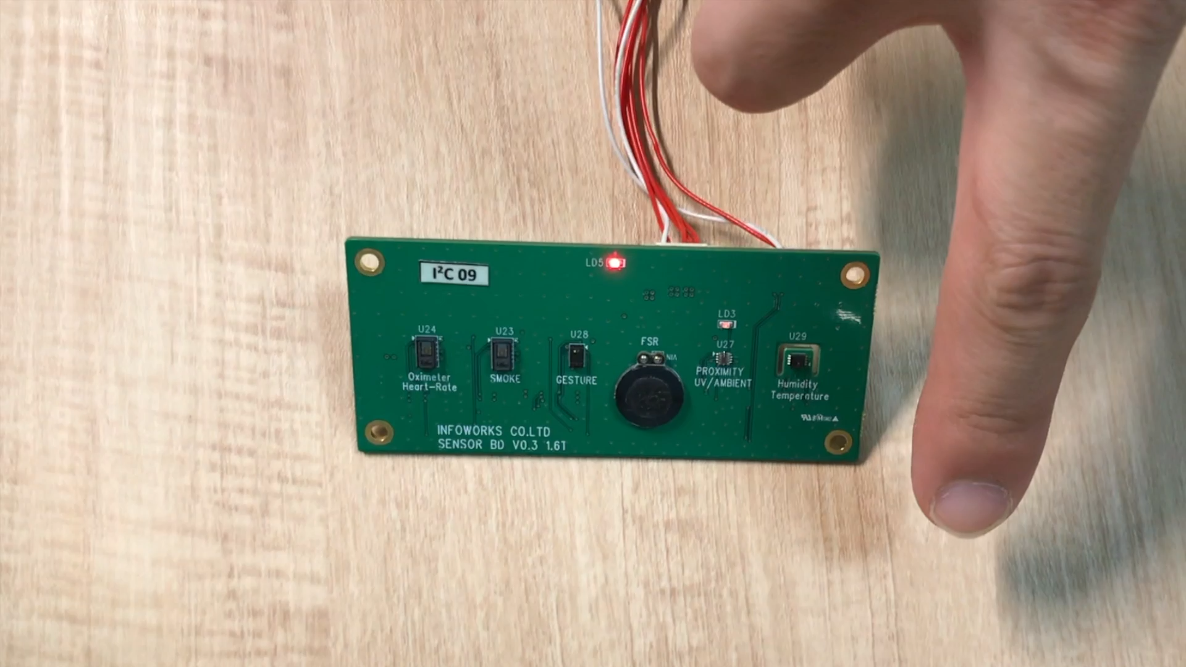
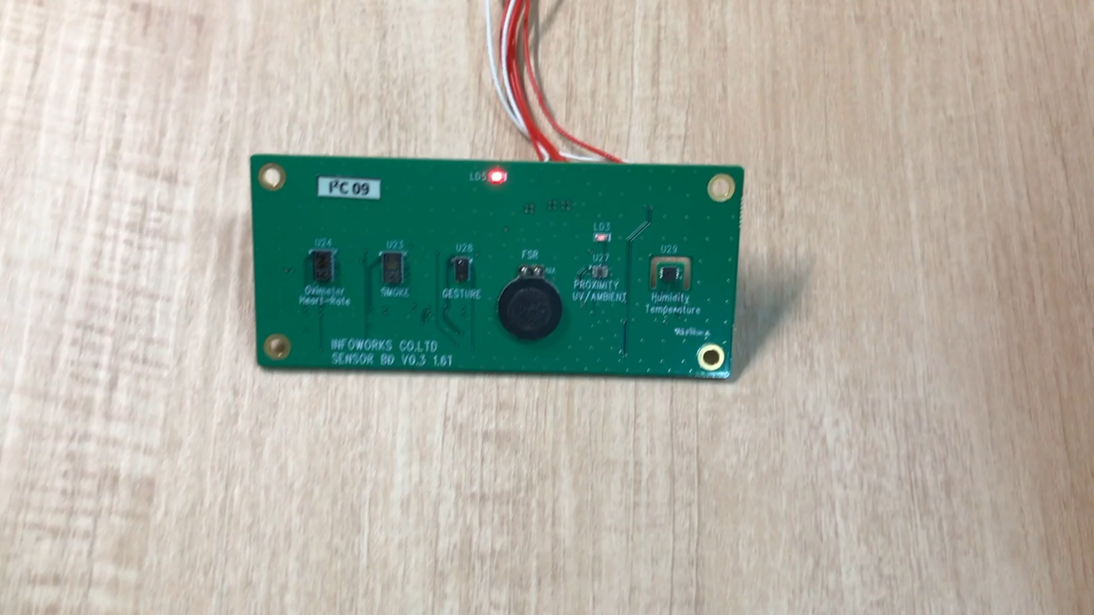
5. 센서키트 사용
APDS9960
제스처 예시 영상

Slide 40
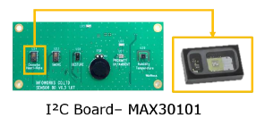
5. 센서키트 사용
MAX30101
심박수, 산소포화도 측정
- 심박수: BPM(분당 박동수) 단위로 측정
- 산소포화도: SPO2% 단위로 측정

Slide 41
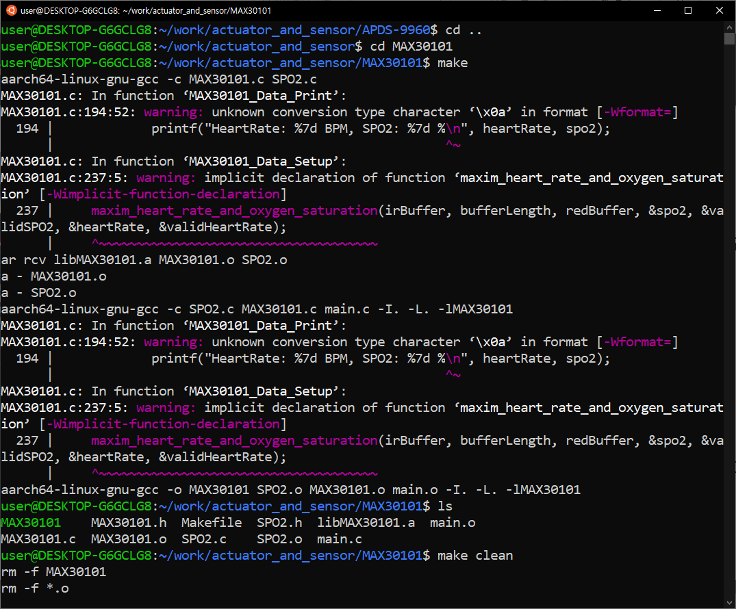
5. 센서키트 사용
MAX30101
① cd ..
APDS9960에서 빠져나와 상위 디렉토리(actuator_and_sensor)로 이동
② cd MAX30101
MAX30101 코드가 있는 디렉토리로 이동
③ make
Makefile을 이용해 컴파일. MAX30101 센서를 다른 파일에서 include해 사용할 수 있는 library 파일과 실행파일이 생성됨.
④ 컴파일 출력물인 MAX30101을 [4. 파일 이동] 챕터를 참고해 보드로 전송.
+) 컴파일 출력물을 모두 삭제하는 명령어
make clean

Slide 42
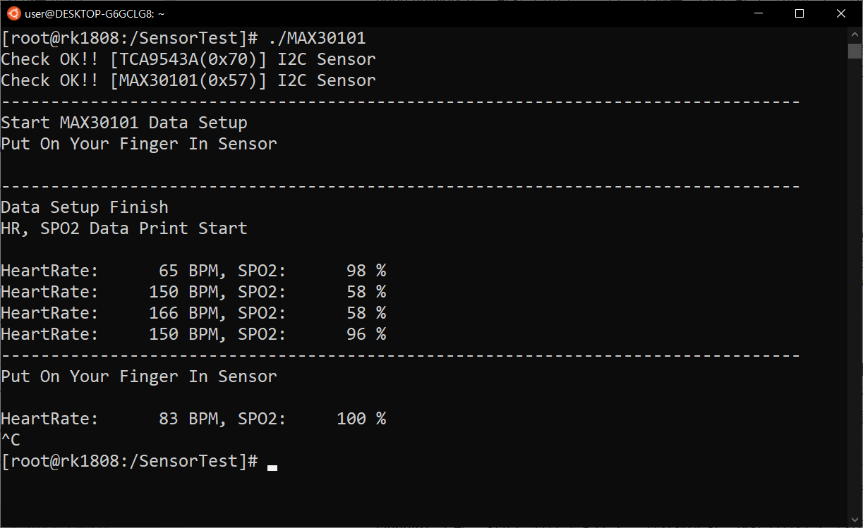
5. 센서키트 사용
MAX30101
Minicom 접속
① ./MAX30101
보드로 전송한 실행파일 실행
② 결과값 확인이 끝나면 Ctrl + C를 입력해 프로그램 종료
심박수 및 산소포화도 인식 확인

Slide 43
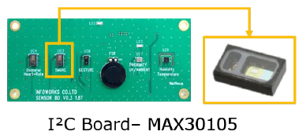
5. 센서키트 사용
MAX30105
연기(입자) 변화량 측정 및 연산
- 연기(입자 변화량): Δ(Delta)를 기준으로 연기(입자) 데이터에 대한 변화량 측정 및 연산

Slide 44
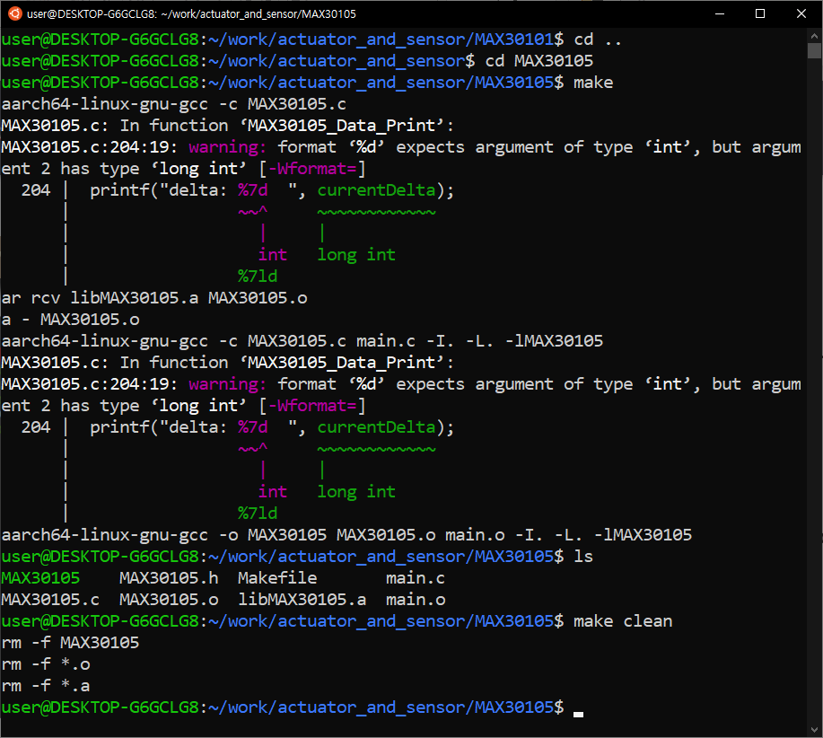
5. 센서키트 사용
MAX30105
① cd ..
MAX30101에서 빠져나와 상위 디렉토리(actuator_and_sensor)로 이동
② cd MAX30105
MAX30105 코드가 있는 디렉토리로 이동
③ make
Makefile을 이용해 컴파일. MAX30105 센서를 다른 파일에서 include해 사용할 수 있는 library 파일과 실행파일이 생성됨.
④ 컴파일 출력물인 MAX30105를 [4. 파일 이동] 챕터를 참고해 보드로 전송.
+) 컴파일 출력물을 모두 삭제하는 명령어
make clean

Slide 45
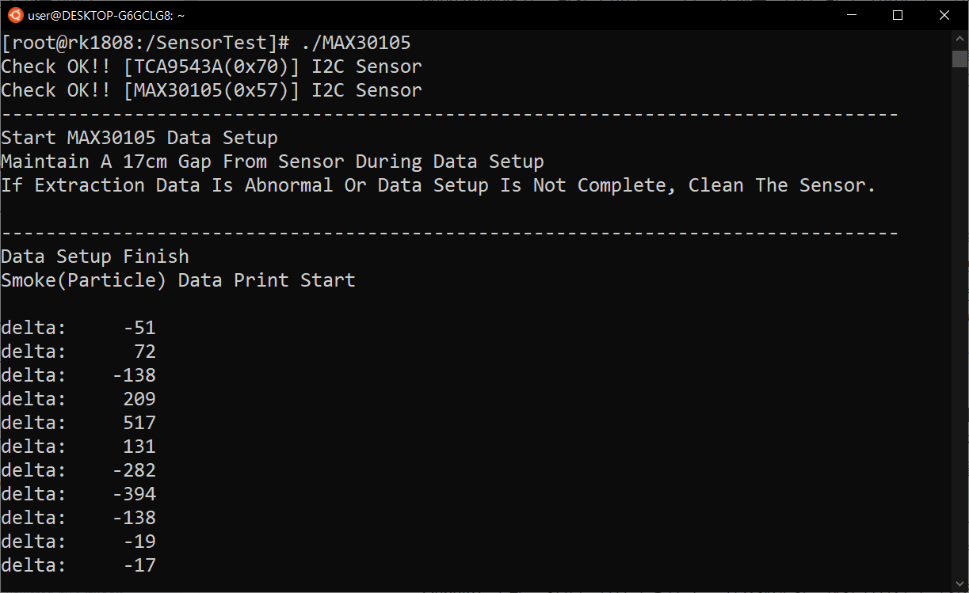
5. 센서키트 사용
MAX30105
Minicom 접속
① ./MAX30105
보드로 전송한 실행파일 실행
② 결과값 확인이 끝나면 Ctrl + C를 입력해 프로그램 종료
delta값 확인 및 입자 검출 확인

Slide 46
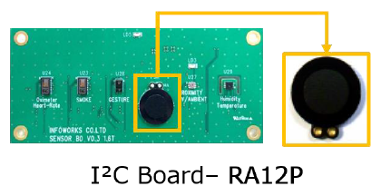
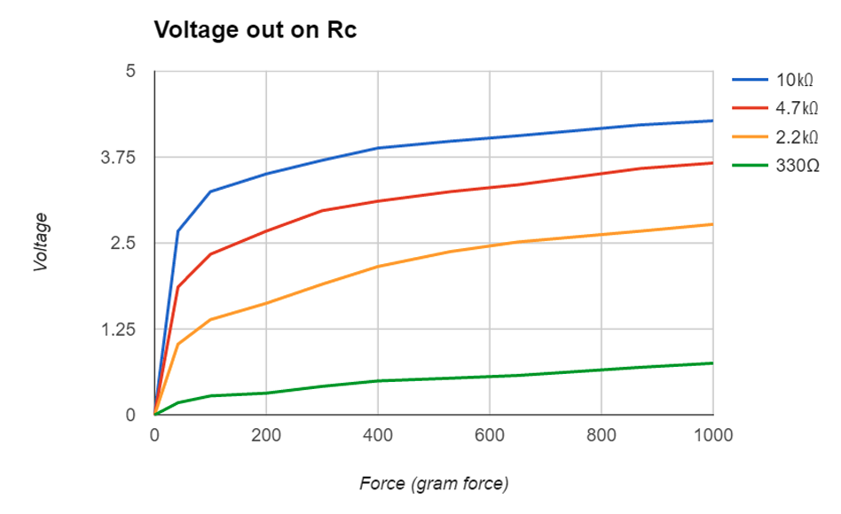
5. 센서키트 사용
RA12P
가하는 힘에 따라 전압 변동.
10bit 디지털 값으로 변환되어 데이터 입력.

Slide 47


5. 센서키트 사용
RA12P
① cd ..
MAX30105에서 빠져나와 상위 디렉토리(actuator_and_sensor)로 이동
② cd MCP3021_RA12P
RA12P 코드가 있는 디렉토리로 이동
③ make
Makefile을 이용해 컴파일. MCP3021_RA12P 센서를 다른 파일에서 include해 사용할 수 있는 library 파일과 실행파일이 생성됨.
④ 컴파일 출력물인 mcp3021_ra12p를 [4. 파일 이동] 챕터를 참고해 보드로 전송.
+) 컴파일 출력물을 모두 삭제하는 명령어
make clean

Slide 48

5. 센서키트 사용
RA12P
Minicom 접속
① ./mcp3021_ra12p
보드로 전송한 실행파일 실행
② 결과값 확인이 끝나면 Ctrl + C를 입력해 프로그램 종료
센서를 누르는 힘에 따라 ADC 측정값 변화

Slide 49

5. 센서키트 사용
Main App
Main application
위의 과정들을 통해 만들어진 각 센서들의 library를 모두 include해서 활용해보는 프로그램
사용할 센서의 설정 코드와, 데이터 출력 코드를 이용해 원하는 센서를 선택해 사용할 수 있음.
사용을 원하지 않는 센서는 설정 코드와, 데이터 출력 코드를 주석 처리.

Slide 50


5. 센서키트 사용
Main App
① cd ..
MCP3021_RA12P 에서 빠져나와 상위 디렉토리(actuator_and_sensor)로 이동
② make
6개 센서를 모두 사용하는 main.c 파일이 컴파일되어 실행파일 생성됨.
④ 컴파일 출력물인 SENSOR_TEST를 [4. 파일 이동] 챕터를 참고해 보드로 전송.
+) 컴파일 출력물을 모두 삭제하는 명령어
make clean

Slide 51


5. 센서키트 사용
Main App
Minicom 접속
① ./SENSOR_TEST
보드로 전송한 실행파일 실행
② 결과값 확인이 끝나면 Ctrl + C를 입력해 프로그램 종료
6가지 센서 데이터가 한번에 출력 됨.
(main.c 파일을 수정하여 사용하고 싶은 센서만 선택해서 사용 가능)

